Slide 1

アセンブロイド
？
Assembroid

Slide 2
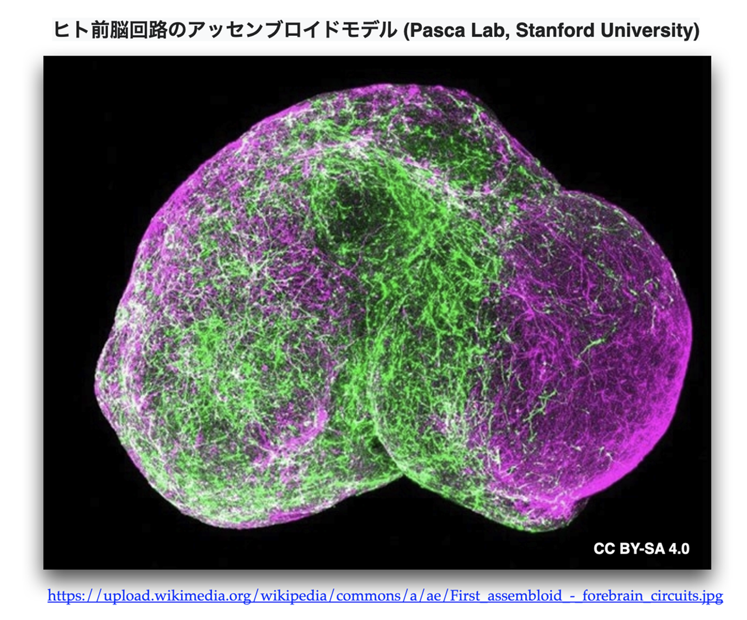
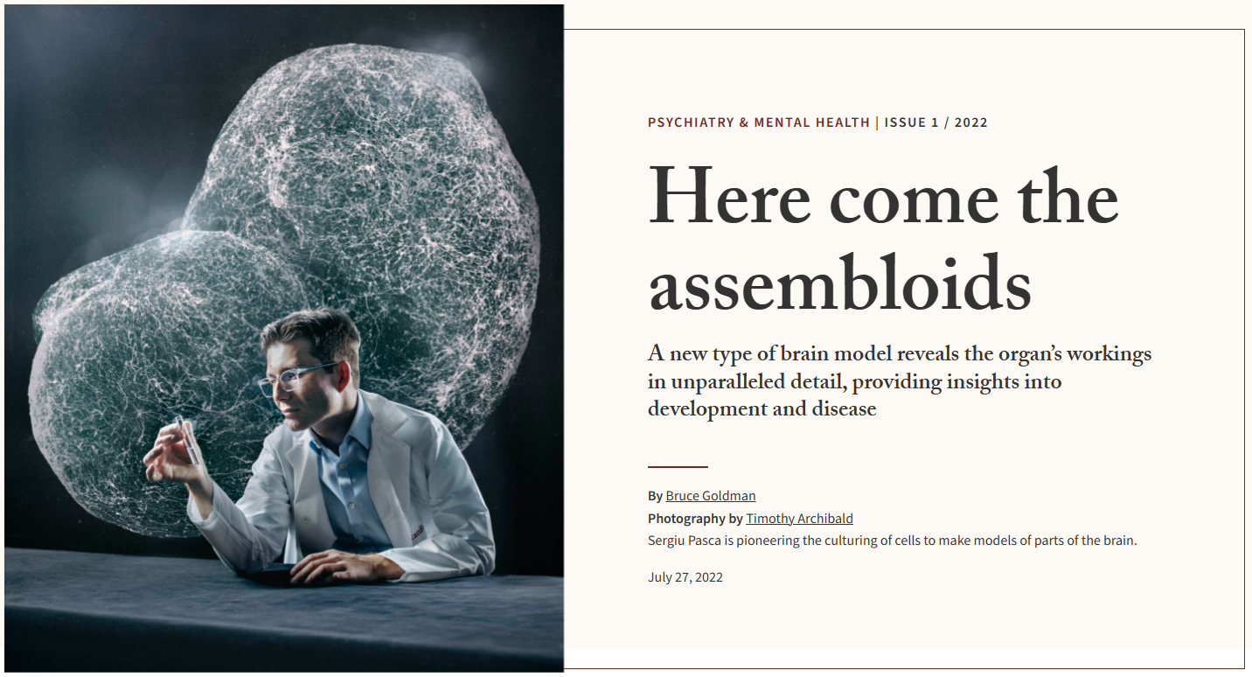
アセンブロイドの定義
アセンブロイド（assembloid）とは、２つ以上の異種オルガノイドやスフェロイドを融合させ、自己組織化するオルガノイドのこと。
（出所）Stanford Medicine:https://stanmed.stanford.edu/brain-tissue-assembloids-expand-brain-understanding/

Slide 3

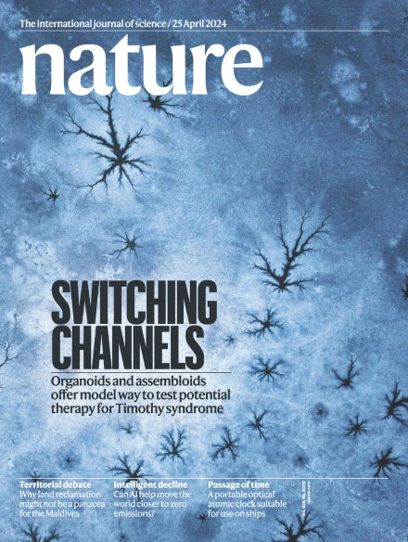
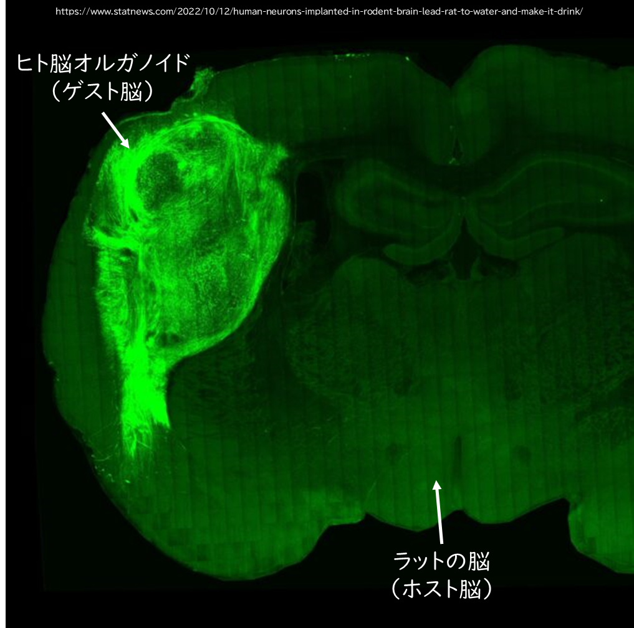
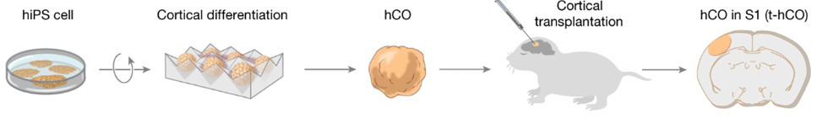
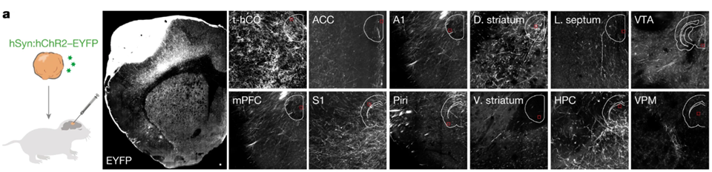
アセンブロイドの提唱者
Sergiu P. Pașca
（出所）Wikipedia：https://en.wikipedia.org/wiki/Sergiu_P._Pa%C8%99ca
（出所）https://x.com/Sergiu_P_Pasca

Slide 4
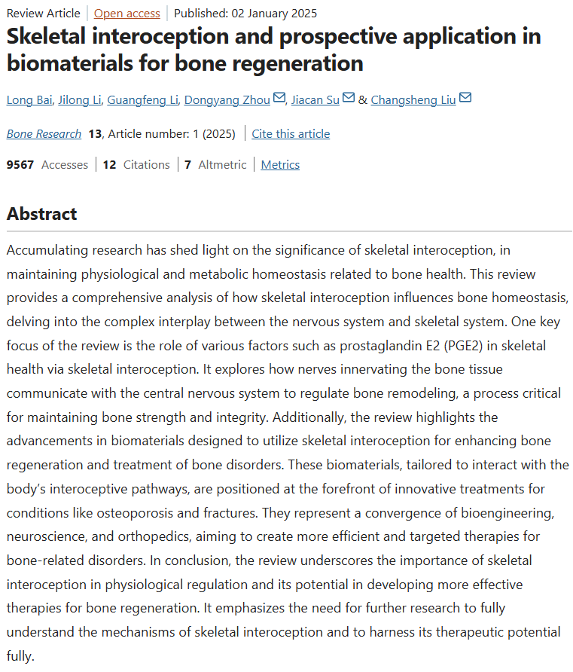
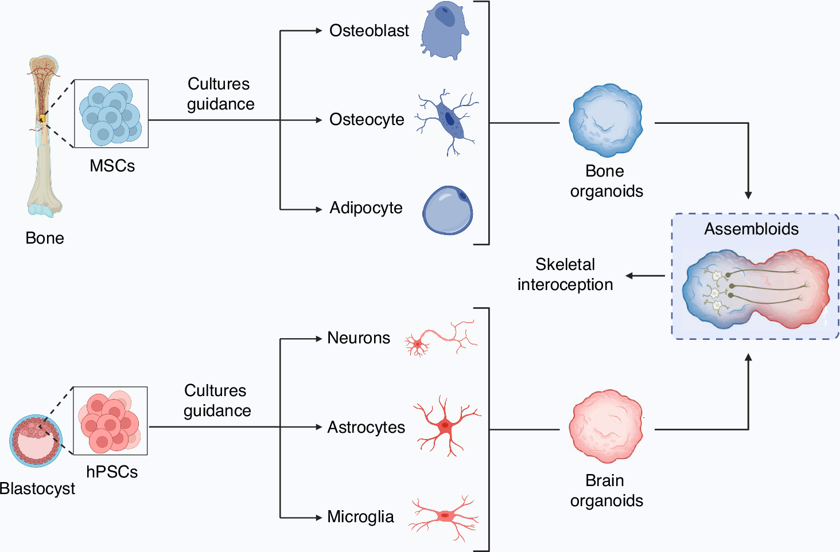
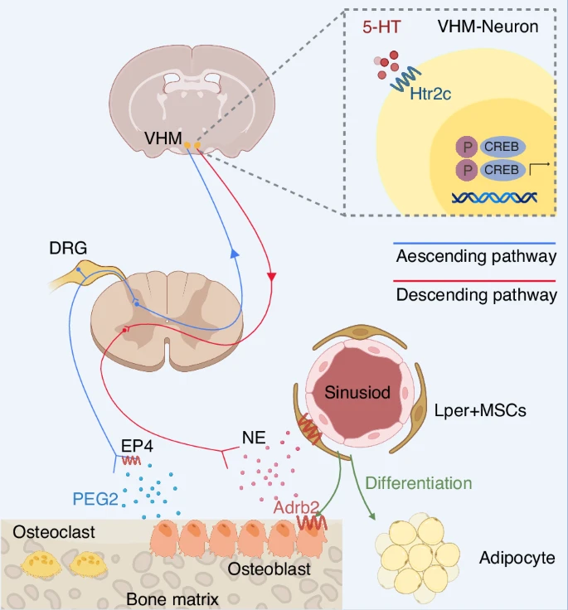
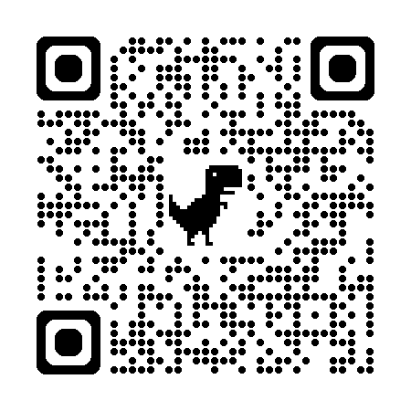
骨と神経をアセンブロイドで分化・融合できないか？
（出所）Nature：https://www.nature.com/articles/s41413-024-00378-w/figures/4

Slide 5
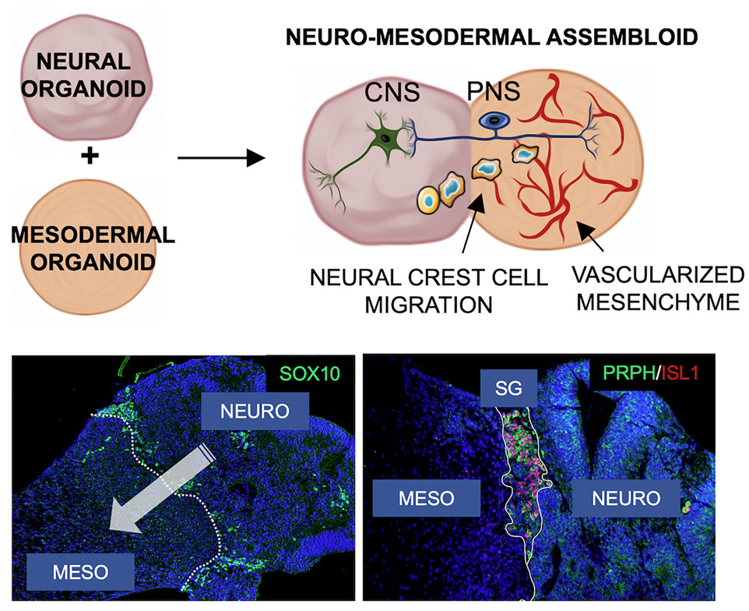
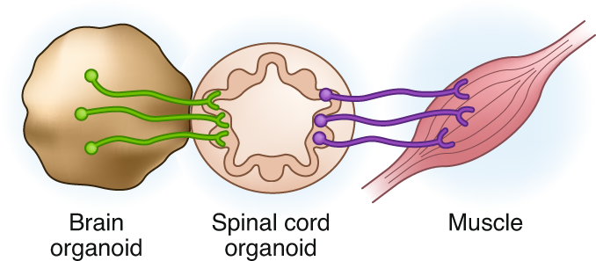
アセンブロイドの再定義
アセンブロイド（assembloid）とは、２つ以上のオルガノイド、もしくはオルガノイドと特殊化した細胞腫を融合し機能的に一体化することで、自己組織化を誘発して新たな性質を創発する三次元培養組織のこと。
（出所）STEM CELL REPORTS : https://ars.els-cdn.com/content/image/1-s2.0-S2213671123001005-fx1_lrg.jpg
（出所）Nature methoda:https://media.springernature.com/full/springer-static/image/art%3A10.1038%2Fs41592-020-01026-x/MediaObjects/41592_2020_1026_Figa_HTML.png

Slide 6
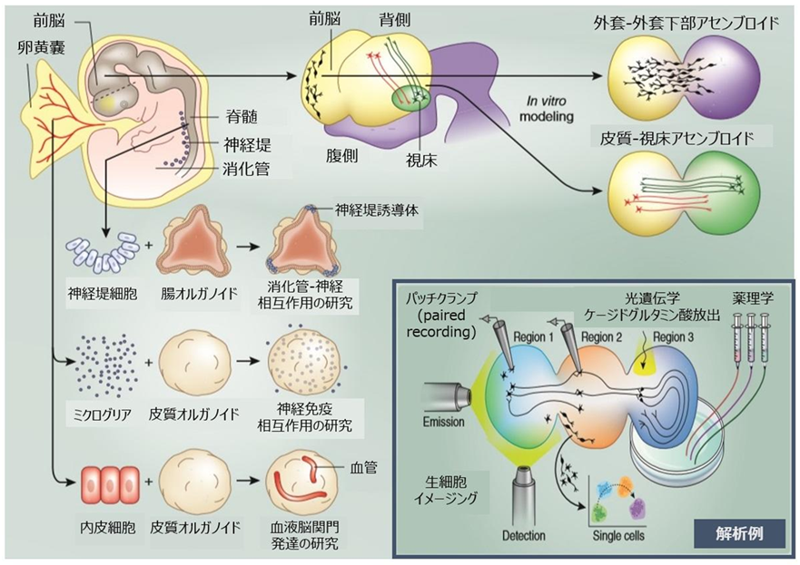
再定義されたアセンブロイドの事例＠脳アセンブロイド
（出所）VERITAS：https://www.veritastk.co.jp/sciencelibrary/pickup/dorsal-ventral-forebrain-organoid.html
STEMCELL Technologies社ポスター「Building three-dimensional human brain organoids」より改変

Slide 7
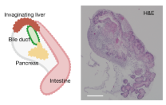
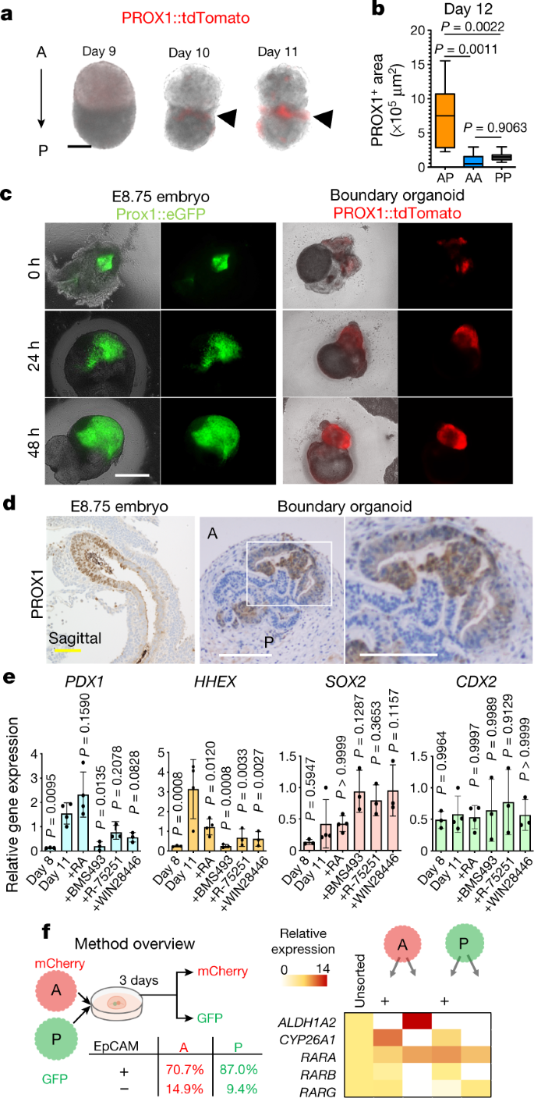
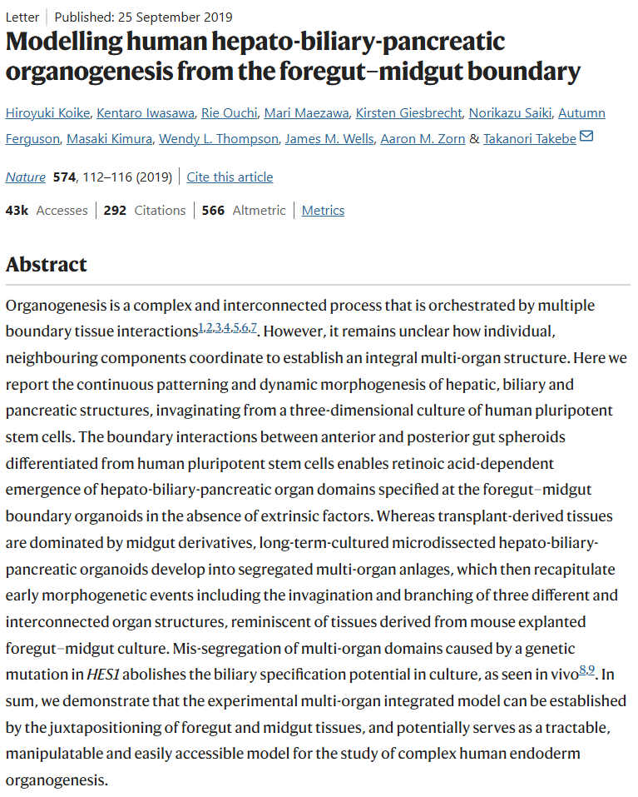
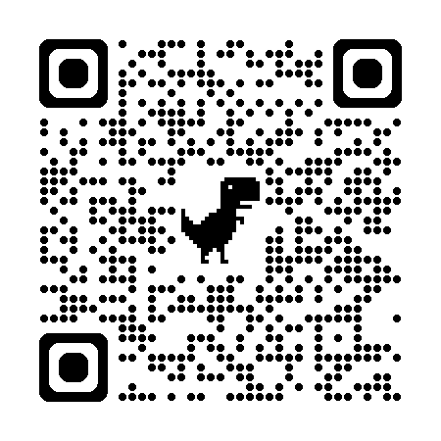
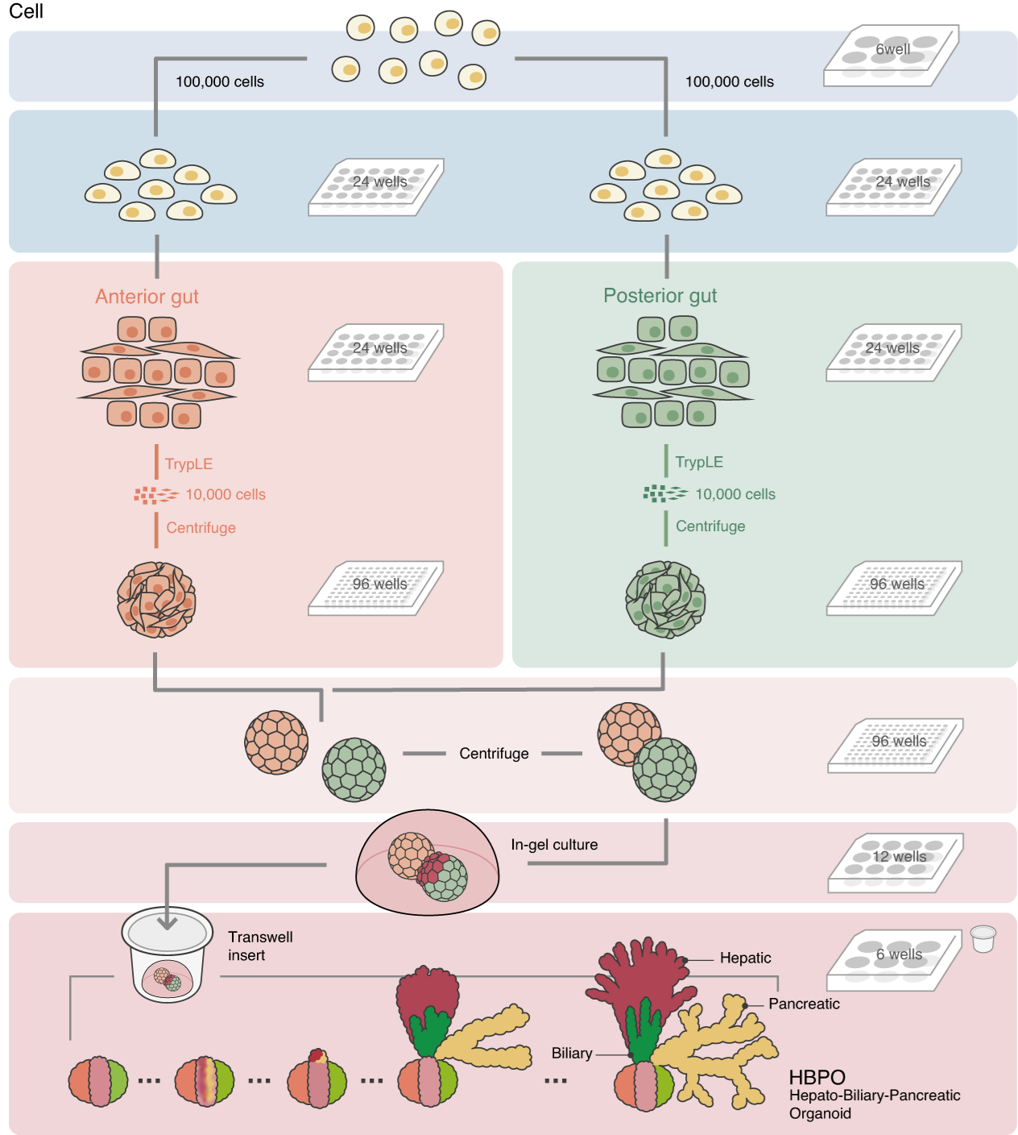
肝臓・胆管・膵臓が連続した管腔構造を誘導
（出所）Natere：https://www.nature.com/articles/s41586-019-1598-0

Slide 8
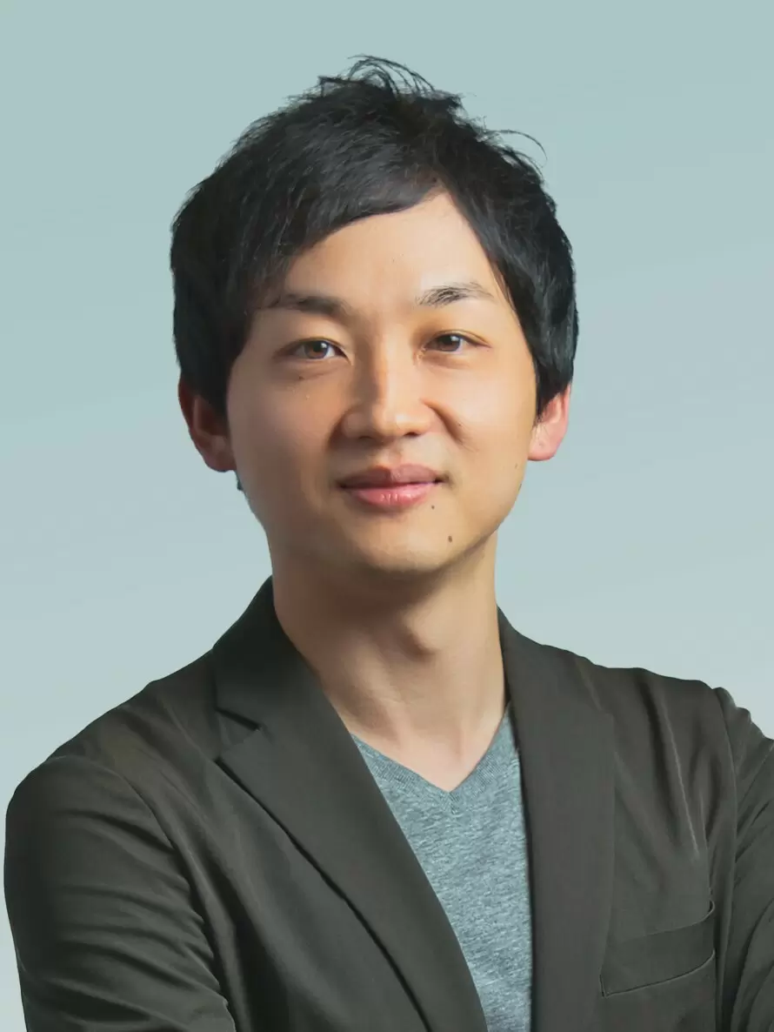
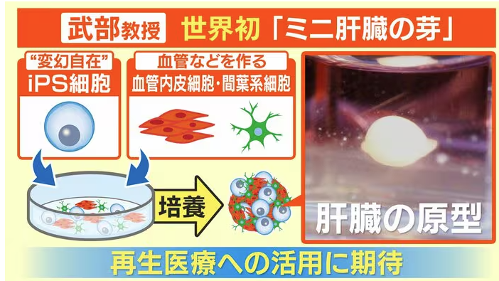
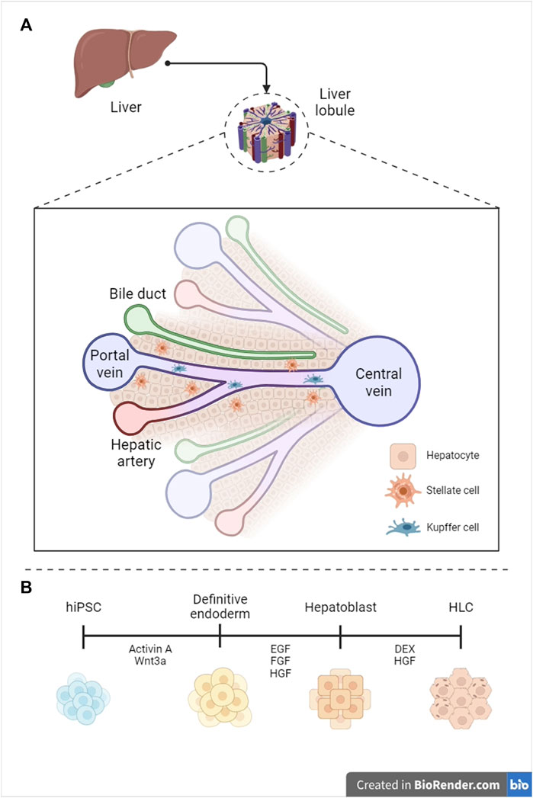
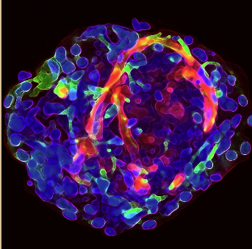
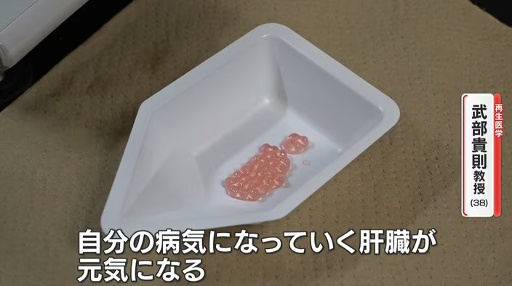
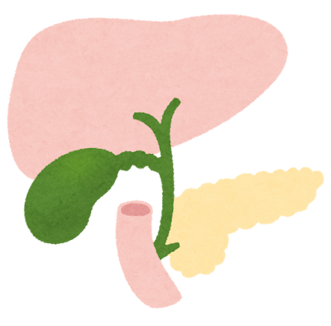
世界初の「ミニ肝臓の芽」
（出所）東京科学大学：
https://www.tmd.ac.jp/news/20240911104815/
（出所）東京科学大学・武部研究室：
https://takebelab.com/ja/research/
（出所）frontiers:
https://www.frontiersin.org/files/Articles/1338762/fbioe-12-1338762-HTML-r1/image_m/fbioe-12-1338762-g001.jpg
（出所）めざましMedia：https://mezamashi.media/articles/gallery/213785?utm_source=headlines.yahoo.co.jp&utm_medium=referral&utm_campaign=partnerLink&image=2

Slide 9

豆知識
イグノーベル賞

Slide 10
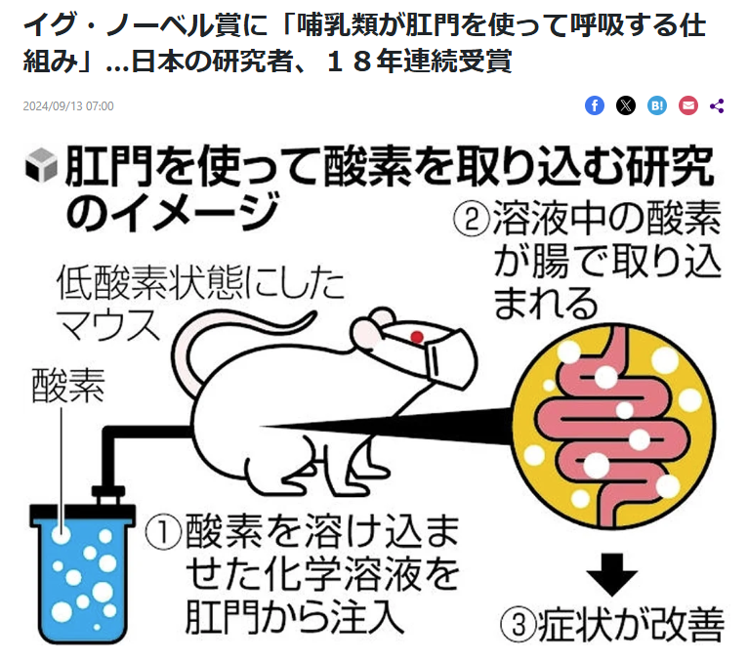


哺乳類はお尻でも呼吸する。
（出所）Improbable Research:https://improbable.com/
（出所）Amazon
（出所）讀賣新聞オンライン：https://www.yomiuri.co.jp/pluralphoto/20240913-OYT1I50021/

Slide 11
豆知識
がん幹細胞

Slide 12
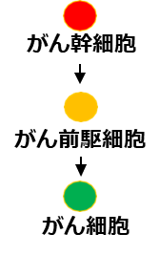
ガンにも幹細胞がある

Slide 13




















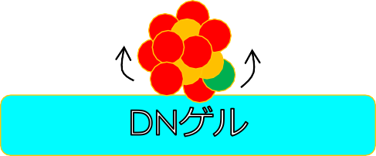
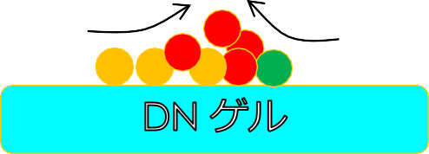



ハイドロゲル活性化リプログラミング現象
DNゲルによるがん幹細胞への迅速な先祖返りを「ハープ現象」 Hydrogel activated reprogramming phenomenon: HARP
「同義：幹細胞へ誘導＝リプログラミング＝初期化＝先祖返り」
1. がん組織の成り立ち
がん組織はがん幹細胞から分化したがん細胞の階層構造からなる
先祖返り
（リプログラミング）
がん幹細胞
がん前駆細胞
がん組織
多様ながん細胞からなる
がん細胞
2．発見
がん幹細胞
0時間
12時間
24時間

Slide 14
がん細胞を幹細胞に変えるハイドロゲル＠動画
動画再生

Slide 15
医療

Slide 16
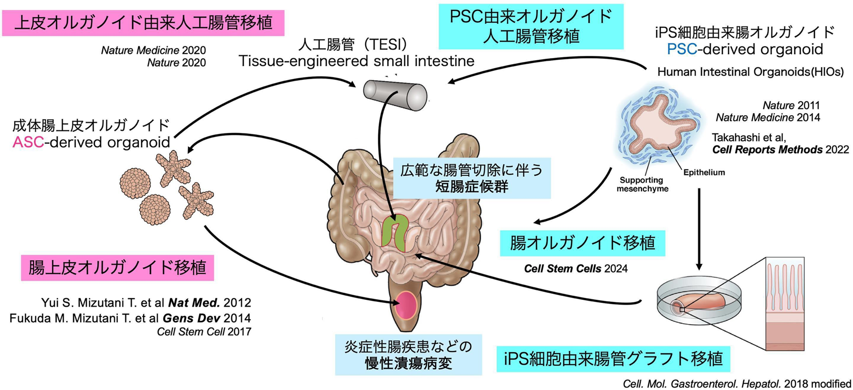
腸管再生医療（１）
（出所）JST/新技術説明会動画＠日本科学大学：https://www.youtube.com/watch?v=f-VP-YFcRrc

Slide 17
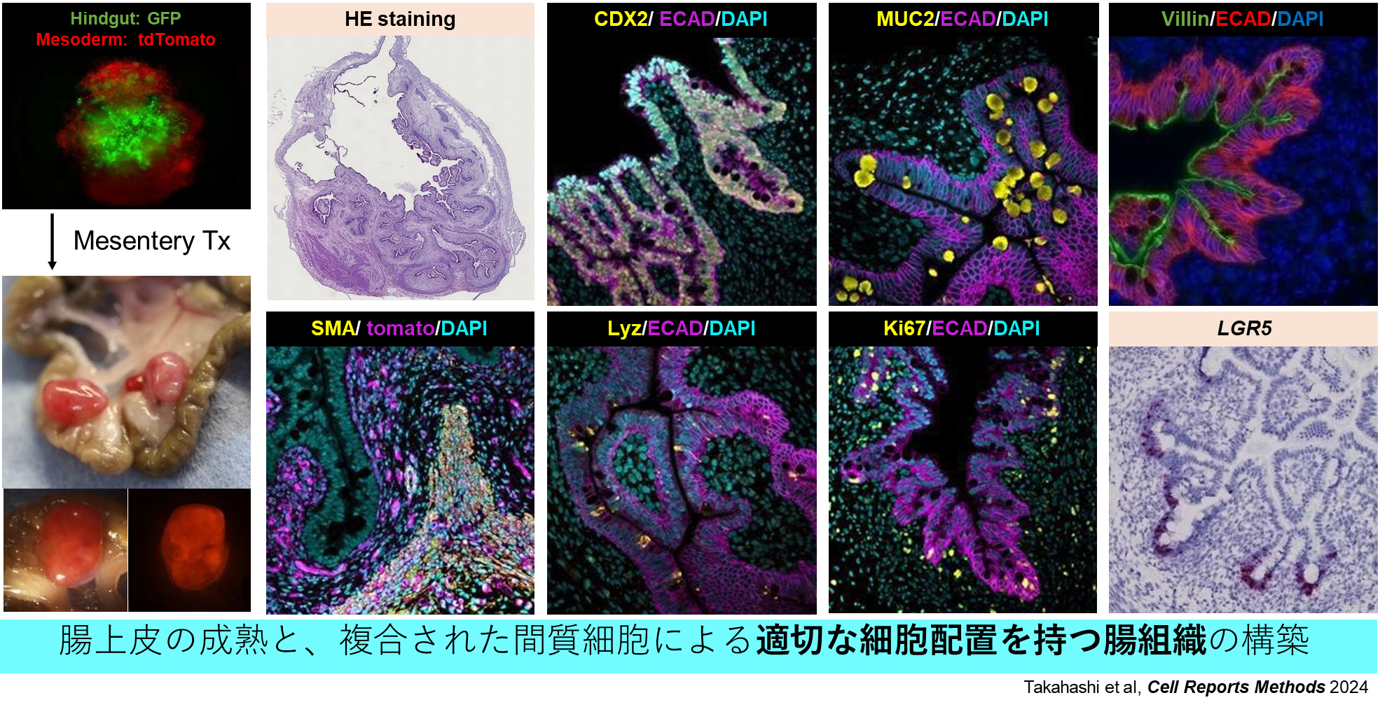
腸管再生医療（２）
（出所）JST/新技術説明会動画＠日本科学大学：https://www.youtube.com/watch?v=f-VP-YFcRrc

Slide 18
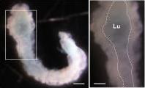
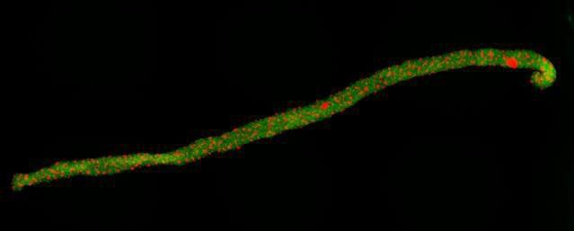
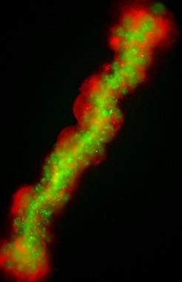
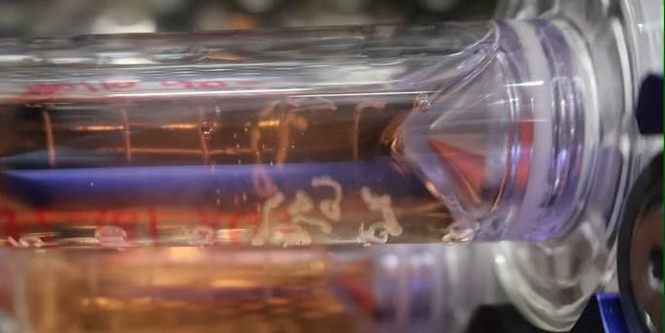
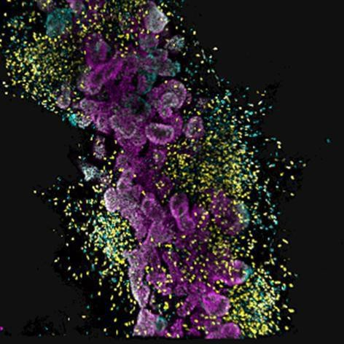
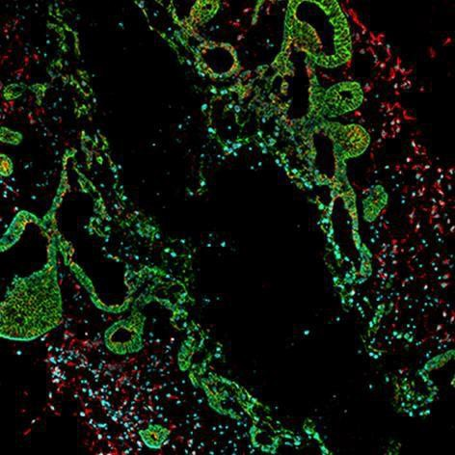
腸管再生医療（３）
Mid/hindgut Mesoderm
Mid/hindgut Mesoderm
FOXF1 CDX2 DAPI
CDX2 ECAD DAPI
回転浮遊培養により、管腔状の大型腸組織として成熟させることが可能
Takahashi et al, Cell Reports Methods 2024
（出所）JST/新技術説明会動画＠日本科学大学：https://www.youtube.com/watch?v=f-VP-YFcRrc

Slide 19
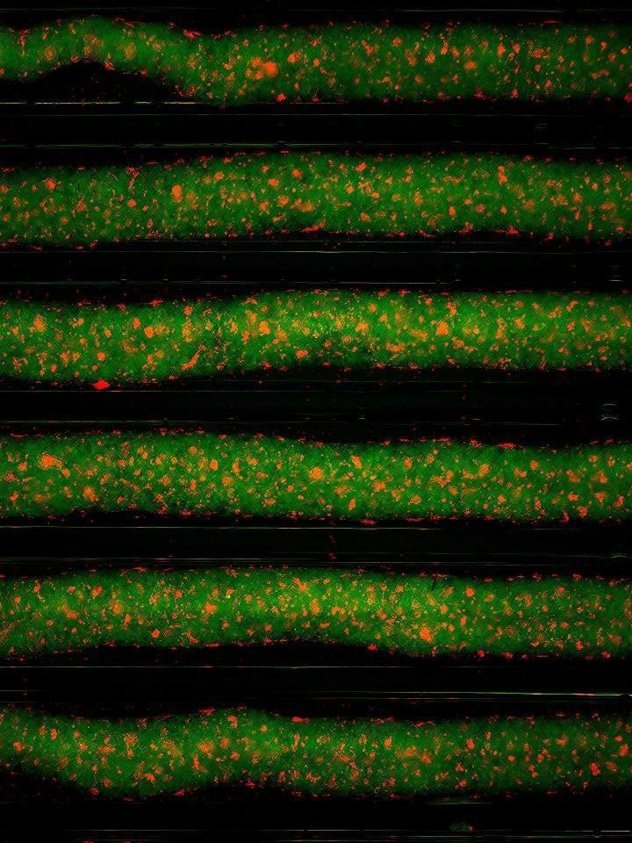
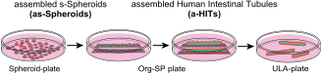
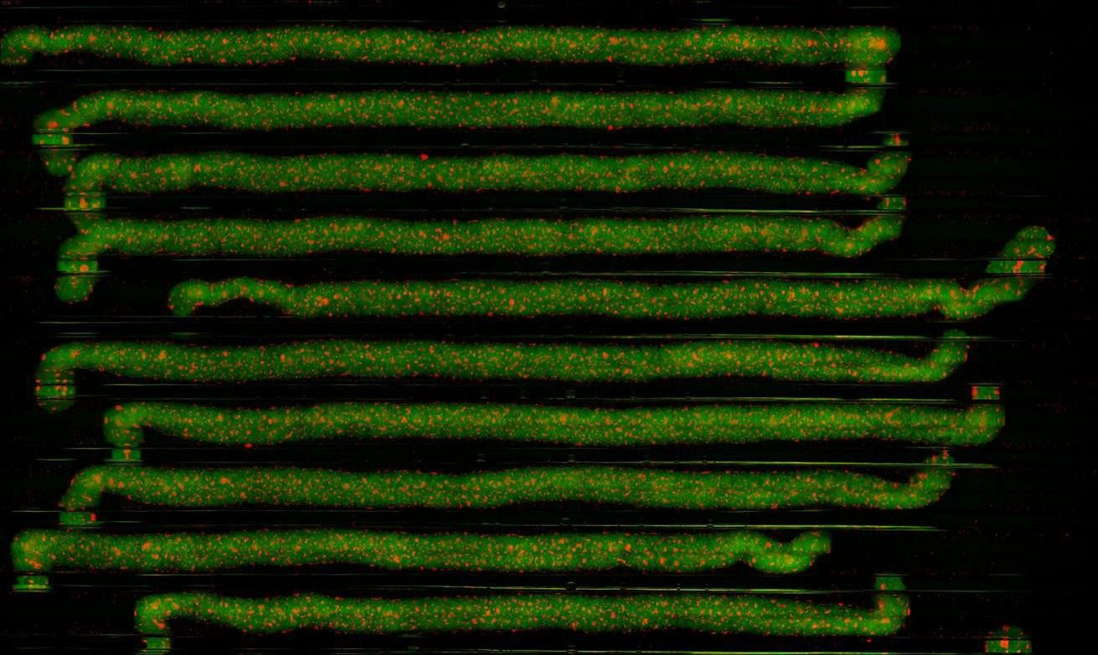
腸管の自律融合による自己組織化
Assembled suspension human intestinal tubules (a-HITs)
Mid/hindgut Mesoderm
紐状腸組織（a-HIT）は後腸および間質細胞の空間的配置を維持する
Takahashi et al, Cell Reports Methods 2024
（出所）JST/新技術説明会動画＠日本科学大学：https://www.youtube.com/watch?v=f-VP-YFcRrc

Slide 20
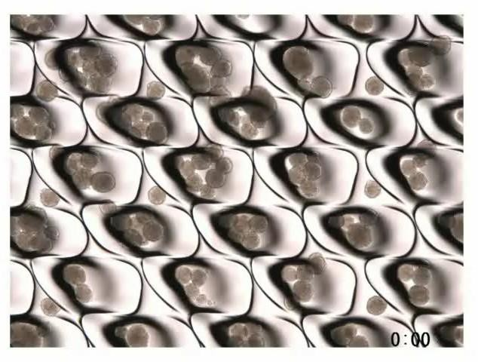
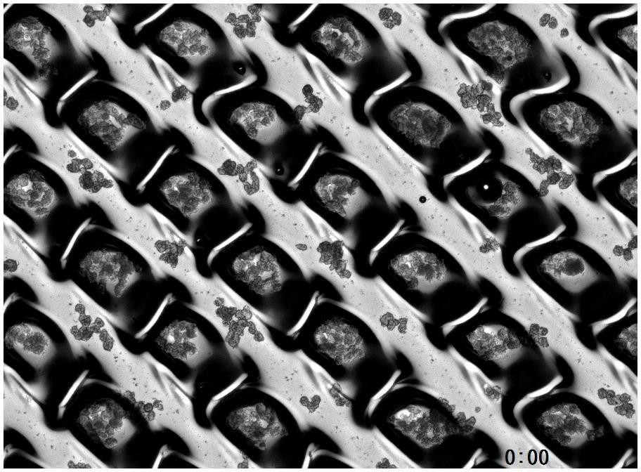
高い細胞融合性を持つスフェロイド！
s-Spheroids t-Spheroids
浮遊状態のs-Spheroidsが有する高い融合能を活かしたデザイニングに取り組む
Takahashi et al, Cell Reports Methods 2024
（出所）JST/新技術説明会動画＠日本科学大学：https://www.youtube.com/watch?v=f-VP-YFcRrc

